Slide 1
Bài 5: Tiết 6 - Viết
VIẾT BÁO CÁO NGHIÊN CỨU VỀ MỘT VẤN ĐỀ VĂN HÓA TRUYỀN THỐNG VIỆT NAM

Slide 2
NỘI DUNG CHÍNH
01
02
03
04
YÊU CẦU KIỂU BÀI VIẾT BÁO CÁO NGHIÊN CỨU
ĐỌC VÀ PHÂN TÍCH BÀI VIẾT THAM KHẢO
You can desc
QUY TRÌNH VIẾT
BÀI THỰC HÀNH

Slide 3
KHỞI ĐỘNG
Có đưa 5 câu hỏi dạng nối cột, mỗi câu 2 điểm; học sinh lựa chọn từ ở cột A để điền vào chỗ trống ở cột B để làm thành một câu trả lời hoàn chỉnh trong 2 phút
Sau đó học sinh đối chiếu với đáp án trên slide, đổi bài cho bạn ngồi bên chấm chéo trong 1 phút

Slide 4

A
B
1. Viết báo cáo nghiên cứu về một vấn đề nhằm phát triển kỹ năng …., khám phá về đời sống xã hội và tự nhiên qua tư liệu thu thập được.
2. Mục đích của bài viết báo cáo nghiên cứu là trình bày kết quả nghiên cứu thông qua các… sáng rõ, thông tin xác thực.
3. Đề cương bài báo cáo nghiên cứu có … phần
4. Cuối bài báo cáo nghiên cứu phải có danh mục ….
5. Khâu cuối cùng trong viết báo cáo nghiên cứu là: ….
a. Chỉnh sửa, hoàn thiện
b. Tài liệu tham khảo
c. Luận điểm
d. Tìm hiểu
e. 4

Slide 5
Đáp án
1 – d
2 – c
3 – e
4 – b
5 – a

Slide 6

01
YÊU CẦU KIỂU BÀI VIẾT BÁO CÁO NGHIÊN CỨU

Slide 7
5 yêu cầu về kiểu bài
KEY 1
KEY 2
KEY 3
KEY 4
KEY 5
Nêu vấn đề nghị luận
Xây dựng luận điểm, cứ liệu
Ngôn ngữ khoa học
Thái độ trung thực
Khái quát ý nghĩa

Slide 8
02
ĐỌC VÀ PHÂN TÍCH BÀI VIẾT THAM KHẢO

Slide 9
Yêu cầu
Lớp chia thành 4 nhóm, HS đọc thật kĩ bài viết tham khảo và tự trả lời các câu hỏi cuối bài
Nhóm 1 câu 1
Nhóm 2 câu 2
Nhóm 3 câu 3
Nhóm 4 câu 4
HS hoàn thành nhiệm vụ vào phiếu học tập số 1. Sau đó sẽ trình bày,nhóm khác bổ sung, đánh giá.
Thời gian: 13 phút

Slide 10
PHIẾU HỌC TẬP SỐ 1 - Nhóm 1
Câu hỏi | Nội dung câu trả lời của tôi |  | Nội dung câu trả lời của bạn (3)
 | Nội dung câu trả lời (1) | Căn cứ trả lời (2)
1 (SGK/tr 145)

Slide 11
PHIẾU HỌC TẬP SỐ 1 - Nhóm 2
Câu hỏi | Nội dung câu trả lời của tôi |  | Nội dung câu trả lời của bạn (3)
 | Nội dung câu trả lời (1) | Căn cứ trả lời (2)
1 (SGK/tr 145)

Slide 12
PHIẾU HỌC TẬP SỐ 1 - Nhóm 3
Câu hỏi | Nội dung câu trả lời của tôi |  | Nội dung câu trả lời của bạn (3)
 | Nội dung câu trả lời (1) | Căn cứ trả lời (2)
1 (SGK/tr 145)

Slide 13
PHIẾU HỌC TẬP SỐ 1 - Nhóm 4
Câu hỏi | Nội dung câu trả lời của tôi |  | Nội dung câu trả lời của bạn (3)
 | Nội dung câu trả lời (1) | Căn cứ trả lời (2)
1 (SGK/tr 145)

Slide 14
03
QUY TRÌNH VIẾT

Slide 15
Yêu cầu
Học sinh chia sẻ bảng tóm tắt ở nhà theo Phiếu học tập số 2.
Bắt cặp chia sẻ với bạn
Đại diện chia sẻ trước lớp
Thời gian: 7 phút

Slide 16
PHIẾU HỌC TẬP SỐ 2
Quy trình | Thao tác | Điều lưu ý
Chuẩn bị viết
Xây dựng đề cương
Viết
Chỉnh sửa, hoàn thiện

Slide 17
PHIẾU HỌC TẬP SỐ 2
Quy trình | Thao tác | Điều lưu ý
Chuẩn bị viết | Xác định đề tài Thu thập thông tin | - Chú ý mục đích, đối tượng người đọc - Trình bày tài liệu tham khảo đúng quy cách
Xây dựng đề cương | Tìm luận điểm dựa vào kết quả nghiên cứu đã thu nhận Sắp xếp các ý theo trình tự hợp lý , lập dàn ý | Dàn ý: nhan đề, đặt vấn đề, giải quyết vấn đề (trình bày lần lượt các luận điểm), kết luận, tài liệu tham khảo. Luận điểm phải đảm bảo tính logic, liên kết với các luận điểm khác.
Viết | Viết bài báo cáo nghiên cứu hoàn chỉnh | Ngôn ngữ cần khách quan, khoa học Nhan đề ngắn gọn, súc tích, nên vấn đề, có từ khóa cuả đề tài Sử dụng các phương tiện phi ngôn ngữ phù hợp để hỗ trợ
Chỉnh sửa, hoàn thiện | - Sau viết đọc lại và chỉnh sửa Ghi lại kinh nghiệm rút ra Sau chỉnh sửa, công bố bài báo cáo, nhận phản hôi và tiếp tục chỉnh sửa | Lưu ý các tiêu chí chấm mà giáo viên cung cấp và đặc trưng kiểu bài.

Slide 18
04
BÀI THỰC HÀNH

Slide 19
Yêu cầu
7 phút đầu: Lớp chia thành 4 nhóm, 2 nhóm chung 1 đề tài, lập đề cương viết báo cáo nghiên cứu do giáo viên yêu cầu
- Nhóm 1,2: Vai diễn “hề” trong chèo.
- Nhóm 3,4: Áo dài Việt Nam trên con đường hội nhập và giao lưu văn hóa
7 phút tiếp theo: nhóm cùng nội dung cử đại diện trình bày, nhóm khác phản biện

Slide 20
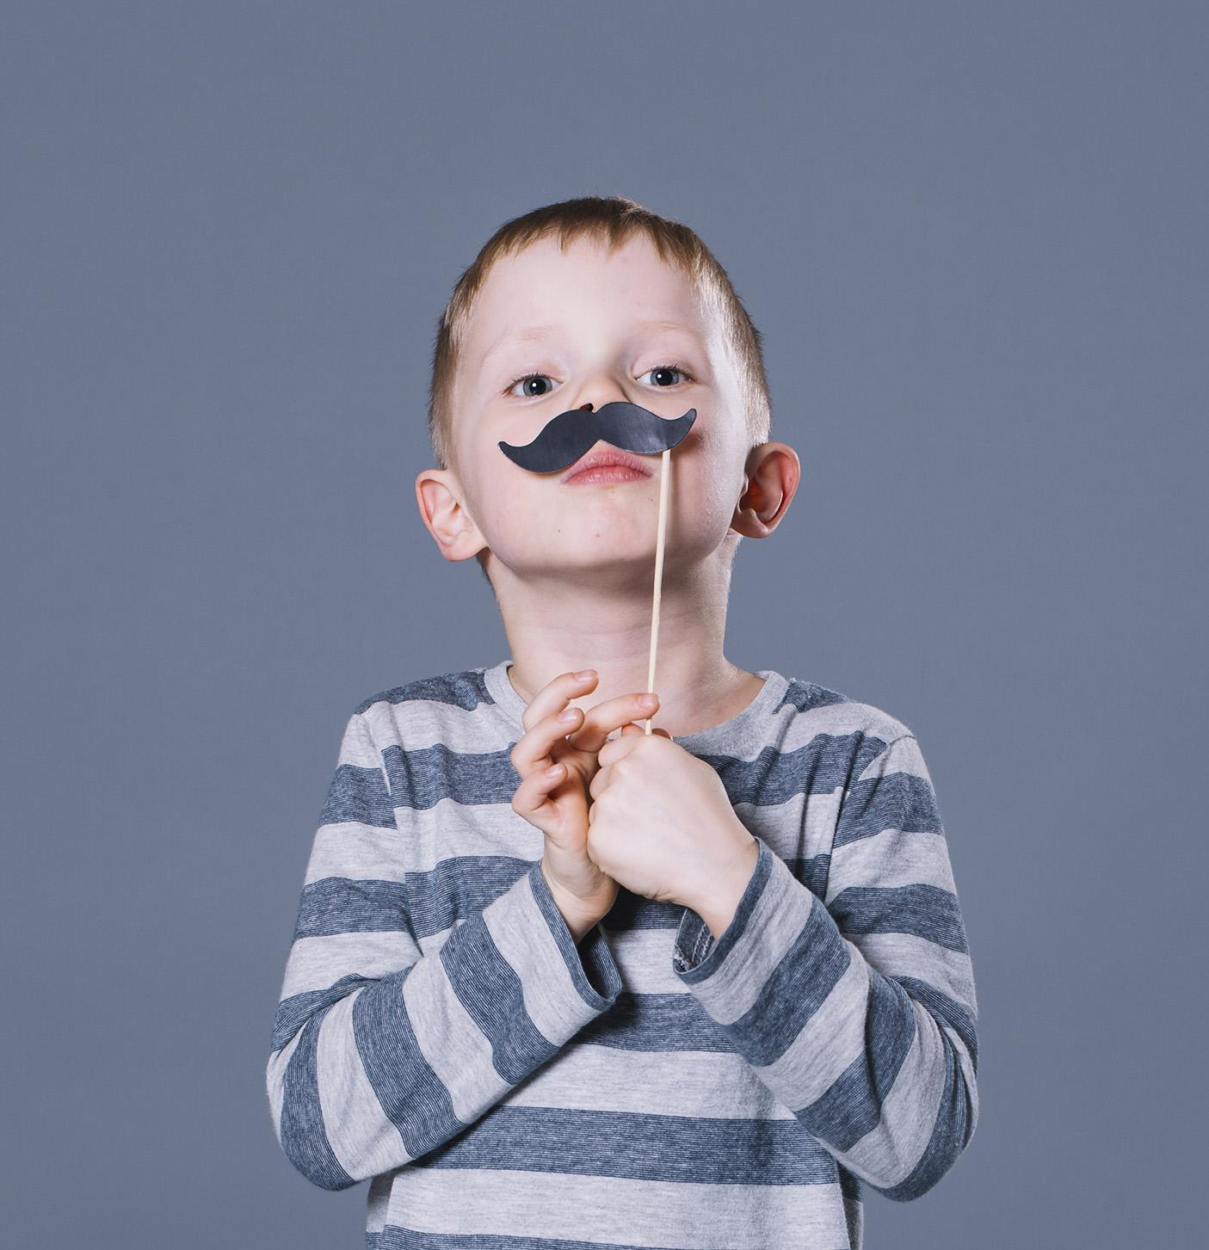
Đề tài 1:
Vai diễn “hề” trong chèo.

Slide 21
Đề tài 1: Vai diễn hề trong chèo
ĐVĐ
GQVĐ
KL
TLTK
Nhân vật hề chèo là hồn vía của chèo cổ làm nên nét đặc sắc, giá trị độc đáo của chèo dân gian
Nhân vật hề trong chèo phổ biến với các vai : Hề gậy, hề môi, phù thủy, thầy mù, đồ điếc….
Cách thức gây cười: tên gọi, tiếng đế, pha trò, ngôn ngữ dân gian
Giá trị, ý nghĩa vai hề chèo( Đại diện cho người lao động, lên án cái xấu/ mang lại tiếng cười, mỉa mai, chua xót hiện thực xã hội/ hề chèo như tấm gương để soi mình, sửa mình.
Hội nhập, hề chèo có còn ý nghĩa?
Phi hề bất thành chèo. Vai diễn hề chính là hồn cốt của một vở chèo.
Chèo VN là môn nghệ thuật của sân khấu phương Đông: đẹp, thơ, đa tình, vui nhộn
1. Giá trị các vai diễn hề trong nghệ thuật chèo truyền thống
https://vtv.vn/viet-nam-va-the-gioi/gia-tri-cac-vai-dien-he-trong-nghe-thuat-cheo-truyen-thong-20170326162906502.htm
2. Quan âm thị kính – Nhà hát chèo Việt Nam
https://youtu.be/ExRbnhQQW20
3. Vở chèo Súy Vân – Nhà hát chèo Việt Nam https://youtu.be/7frGv4YAT1A

Slide 22
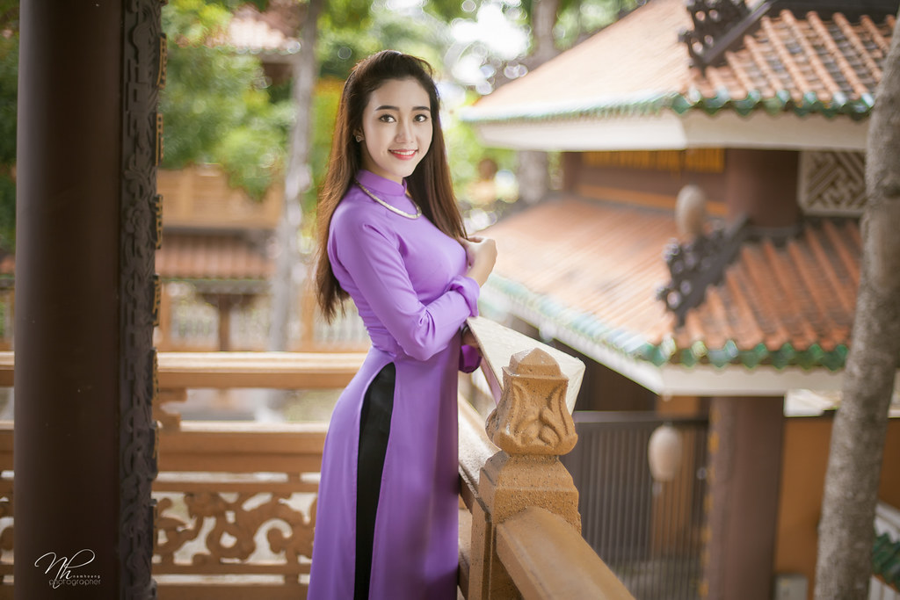
Đề tài 2:
Áo dài Việt Nam trên con đường hội nhập và giao lưu văn hóa quốc tế.

Slide 23
ĐẶT VẤN ĐỀ
Áo dài Việt là trang phục dân tộc, chứa đựng cả bề dầy lịch sử, truyền thống văn hóa, những quan niệm thẩm mỹ, ý thức và tinh thần dân tộc của người Việt Nam.
Số phận chiếc áo dài ra sao trên hành trình hội nhập và giao lưu văn hóa quốc tế

Slide 24
GIẢI QUYẾT VẤN ĐỀ
Áo dài Việt Nam có nguồn gốc lịch sử lâu đời và thể hiện quan niệm thẩm mỹ của văn hóa Việt Nam.
Trên con đường hội nhập, giao lưu văn hóa quốc tế, giá trị áo dài không ngừng được nâng cấp và phát huy
Hình thành văn hóa mặc áo dài cả trên phương diện lứa tuổi, giới tính và không gian sử dụng.
Hiện tượng lạm dụng, cải biến thái quá áo dài
Vấn đề bản quyền và xây dựng thương hiệu áo dài Việt Nam trên thị trường quốc tế cần được quan tâm đúng mực

Slide 25
KẾT LUẬN
Áo dài Việt Nam là bộ quốc phục; biểu tượng cho hình ảnh người phụ nữ, làm bản sắc dân tộc Việt Nam; góp phần quảng bá hình ảnh Việt Nam rộng rãi khắp thế giới.
Chúng ta phải giữ gìn, bảo vệ và phát huy chiếc áo dài truyền thống của dân tộc vững bền trên con đường hội nhập với thế giới.

Slide 26
TÀI LIỆU THAM KHẢO
  1. Hà Tùng Long, Áo dài Việt Nam: Từ trống đồng Đông Sơn đến “đấu trường” nhan sắc quốc tế, dantri.com.vn, 24-2-2016.
  2. Minh Hải - Cồ Việt, Tổ nghề áo dài - Vũ Vương Nguyễn Phúc Khoát, kyluc.vn, 5-4-2016.
  3. Ngô Thủy, Lịch sử phát triển áo dài Việt Nam qua các thời kỳ, dientungaynay.vn, 4-3-2020.
  4. Đào Duy Anh, Việt Nam văn hóa sử cương, Nxb Văn hóa Thông tin, Hà Nội, tái bản, 2002, tr.203-204.

Slide 27
Quy trình viết báo cáo nghiên cứu
ĐẶT VẤN ĐỀ
GIẢI QUYẾT VẤN ĐỀ
KẾT LUẬN
TÀI LIỆU THAM KHẢO

Slide 28
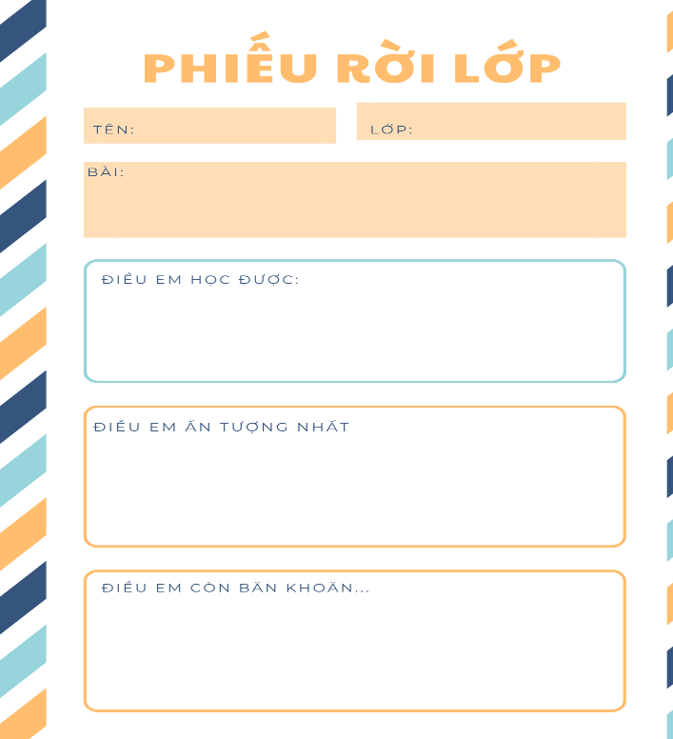

Slide 29


